Slide 1
портфоліо

Slide 2
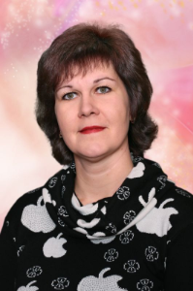
Лозовська Людмила Вікторівна
Заступник директора
з освітнього процесу
Вчитель української мови
та літератури
КЗ «Ліцей №39»
Кам’янської міської ради

Slide 3



Творчий портрет
Лозовська Людмила Вікторівна
Дата і місце народження: 13 січня 1975 р.н.,
м.Дніпродзержинськ Дніпропетровської області
Освіта: вища, Криворізький державний педагогічний університет
Загальний трудовий стаж: 30 років
Педагогічний стаж: 30 років
Місце роботи: КЗ «Ліцей №39» Кам’янської міської ради
Посада: заступник директора з освітнього процесу,
вчитель української мови та літератури
Категорія: «спеціаліст вищої категорії»
Звання: «старший учитель»

Slide 4
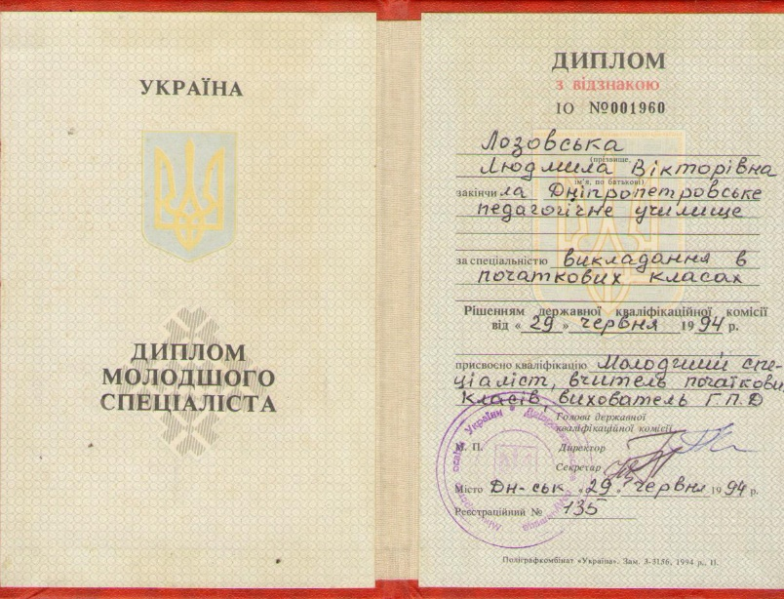
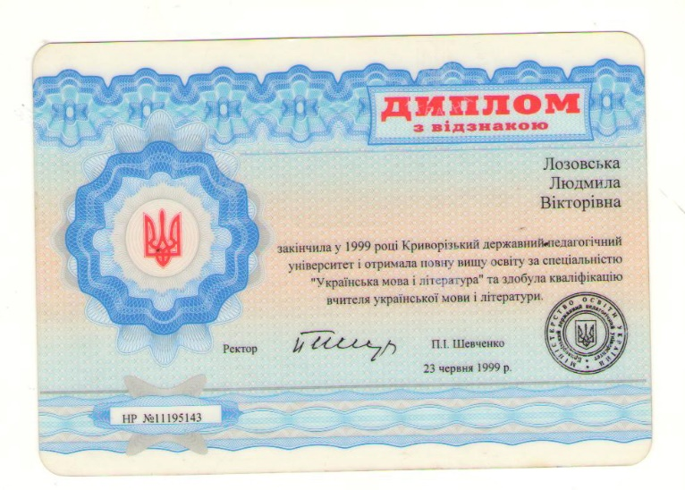

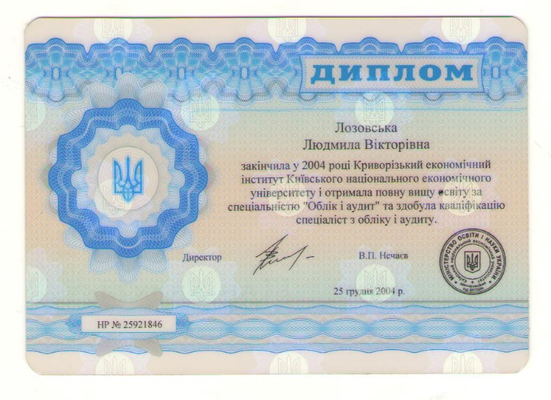
ОСВІТА
Дніпропетровське педагогічне училище, 1994 р.
Спеціальність—учитель початкових класів,
вихователь ГПД
Криворізький державний педагогічний університет, 1999 р.
Спеціальність—учитель української мови та літератури
Криворізький економічний інститут
Київського національного економічного університету, 2004 р.
Спеціальність—облік і аудит

Slide 5
Курси підвищення кваліфікації

Slide 6
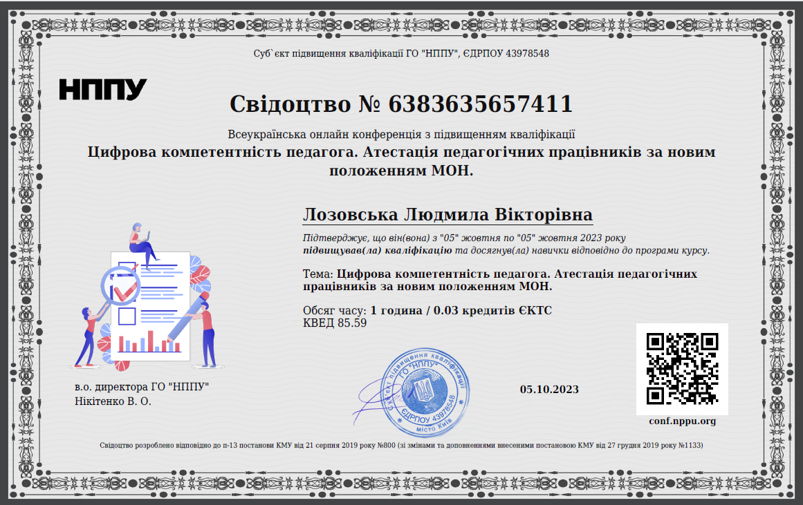
Курси підвищення кваліфікації

Slide 7
Курси підвищення кваліфікації

Slide 8
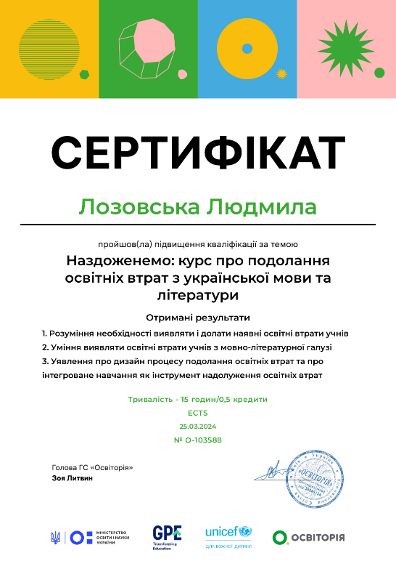
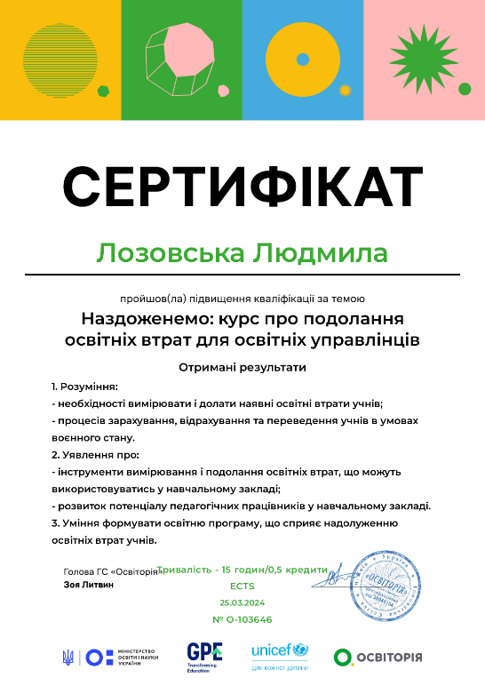
Курси підвищення кваліфікації

Slide 9

Тема, над якою працюю:
«Формування комунікативної
компетентності учнів шляхом
використання інтерактивних технологій
на уроках української мови та
літератури».

Slide 10

Актуальність обраної теми
Готує до участі в науково-дослідницькій роботі
Дає змогу вивчення різноманітних
шляхів розвитку креативної особистості
Розвиває творчі здібності учнів
Допомагає зробити кожен урок словесності цікавим
Дає змогу досягти творчої співпраці вчителя та учня
Сприяє вихованню соціально активної особистості з високим рівнем національної свідомості

Slide 11

Кредо інтерактивного навчання:
Те, що я чую, я забуваю.
Те, що я бачу й чую, я трохи пам’ятаю.
Те, що я чую, бачу й обговорюю, я починаю розуміти.
Коли я чую, бачу, обговорюю й роблю, я набуваю знань і навичок.
Коли я передаю знання іншим, я стаю майстром.

Slide 12


Технології, за якими працюю:
-Діалогічне навчання:
діалог
•
дискусія
•
рольова гра
-Проблемне навчання:
моделювання ситуацій
•
інтерактивна вправа
•
комунікативний практикум
-Технологія розвитку
критичного мислення:
-Проєктні та інформаційно-
комп’ютерні технології:
•
метод проєктів
•
комп’ютерні технології

Slide 13

Методи та прийоми роботи на уроці
Рольова та ділова гра
Сенкан Асоціативний кущ
Мікрофон
«Мозковий штурм»
Навчаючи—учусь
Незавершені речення
Метод проєктів
Імітація
Обери позицію
Метод “ПРЕС”
Ажурна пилка
Дебати

Slide 14
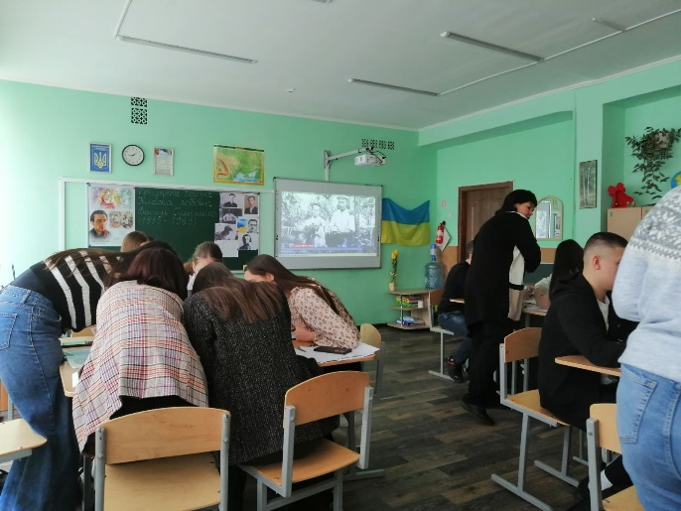
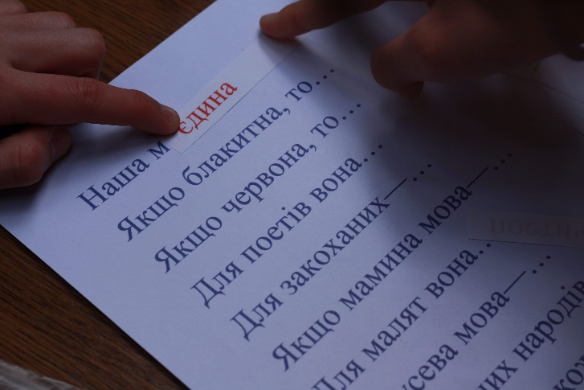
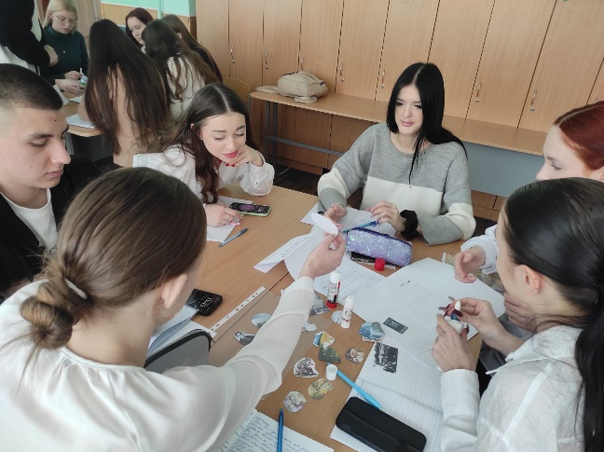
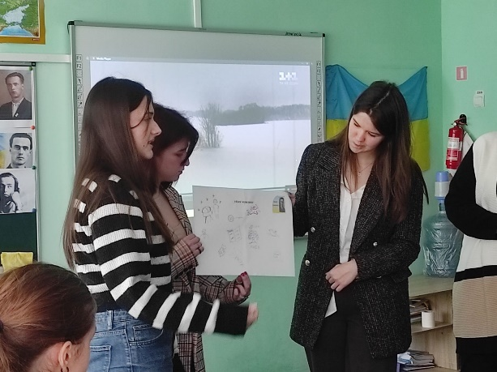
Форми роботи:
індивідуальна;
парна;
групова;
колективна.

Slide 15
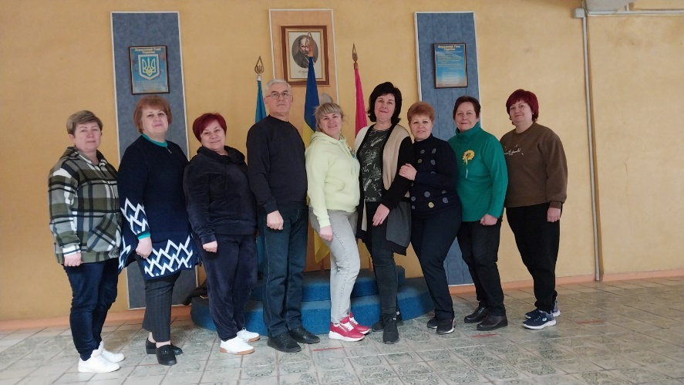
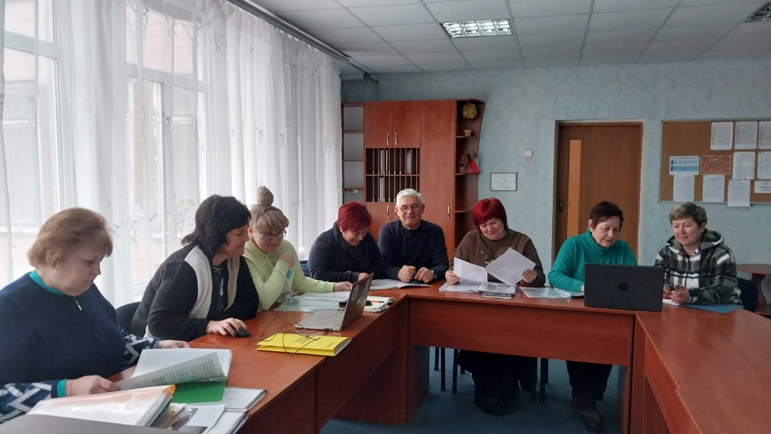
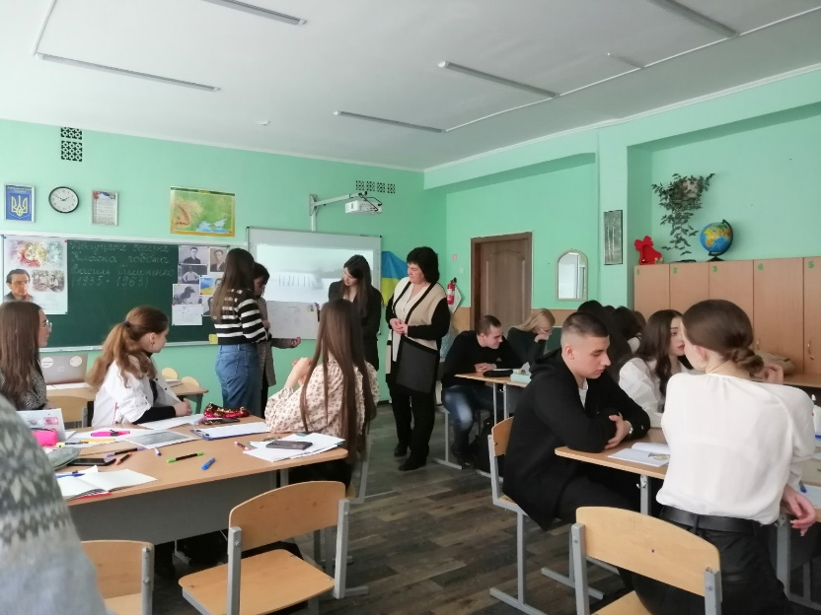
Участь у методичній роботі
1. Участь у роботі методичних об’єднань учителів.
2. Виступи на педрадах.
3. Участь у міських семінарах та практикумах.
4. Проведення відкритих уроків.
5. Участь у заходах під час проведення предметних тижнів.

Slide 16
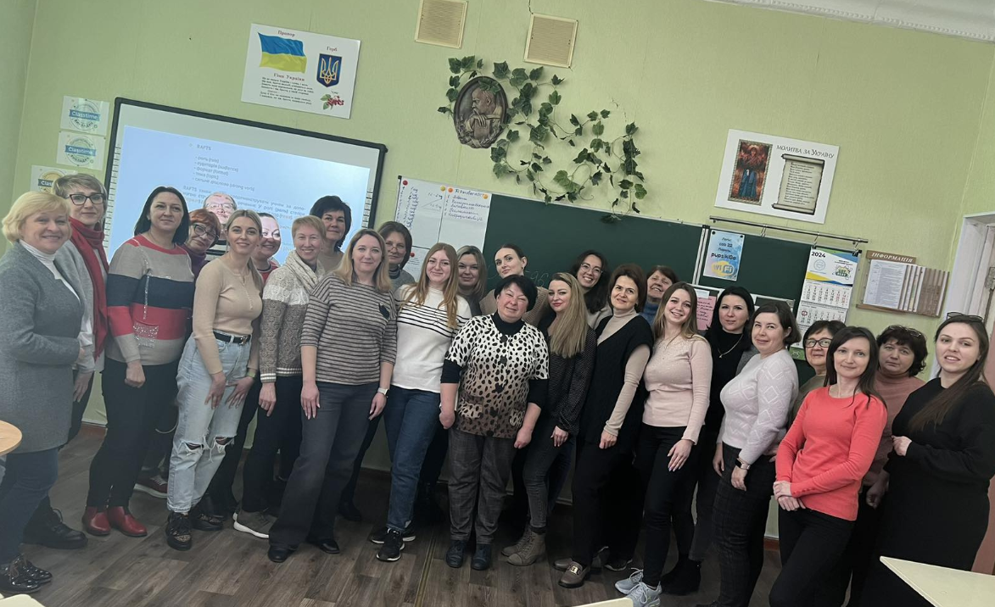
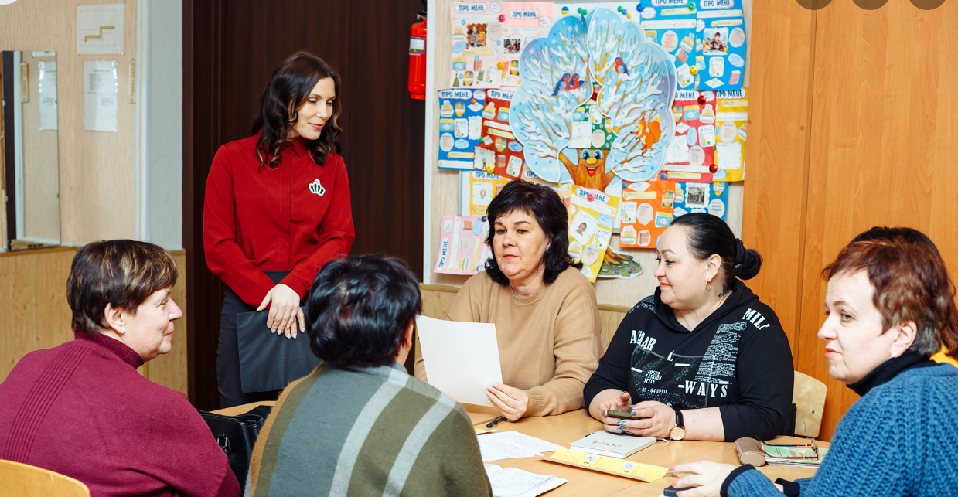
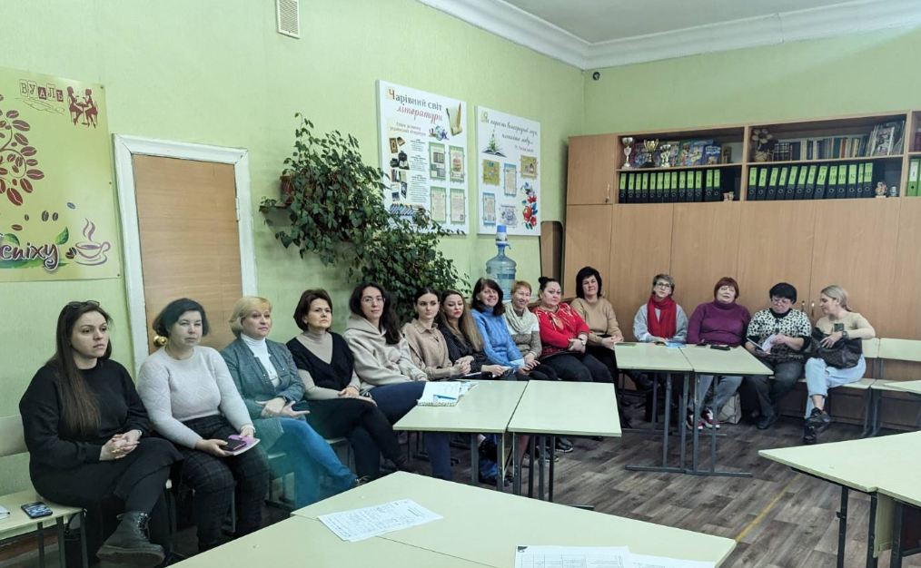
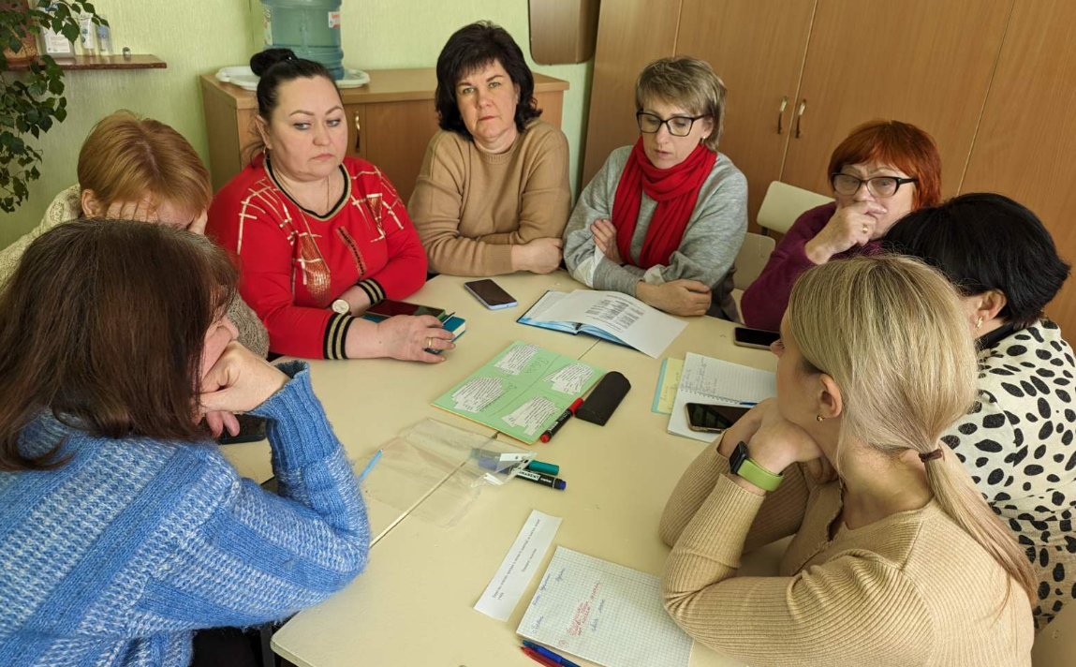
Участь у методичній роботі

Slide 17
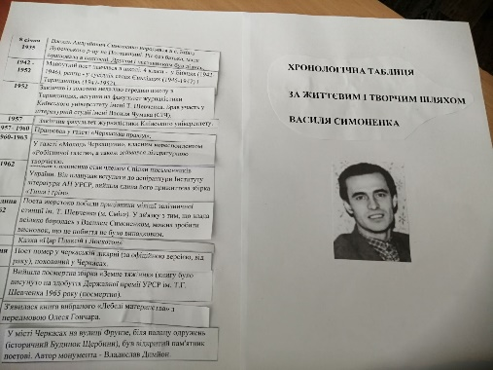
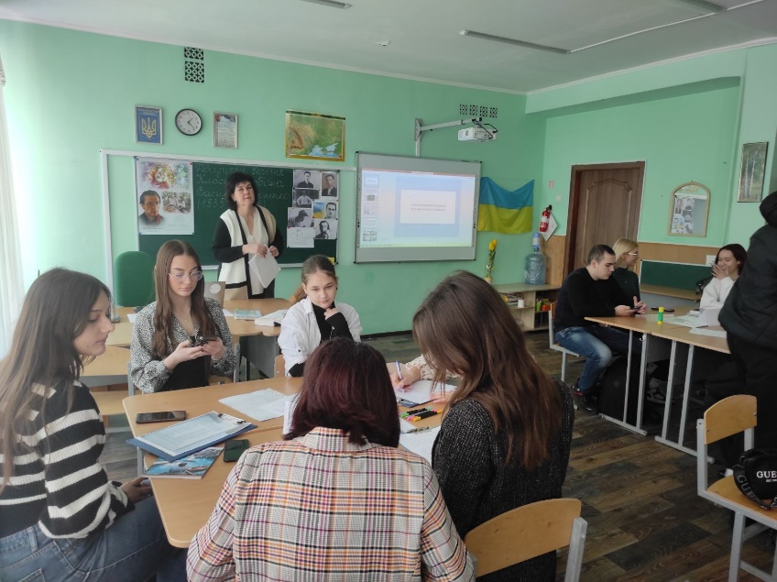
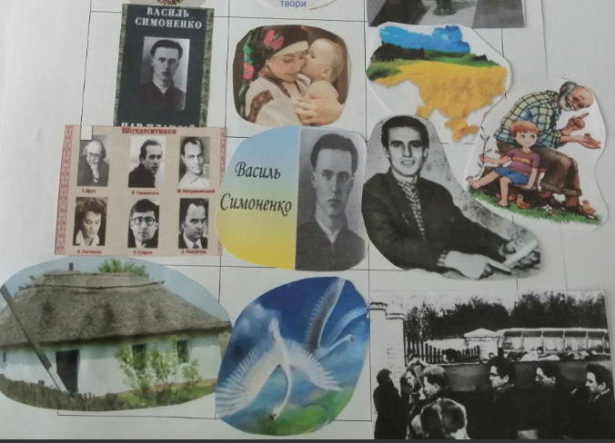
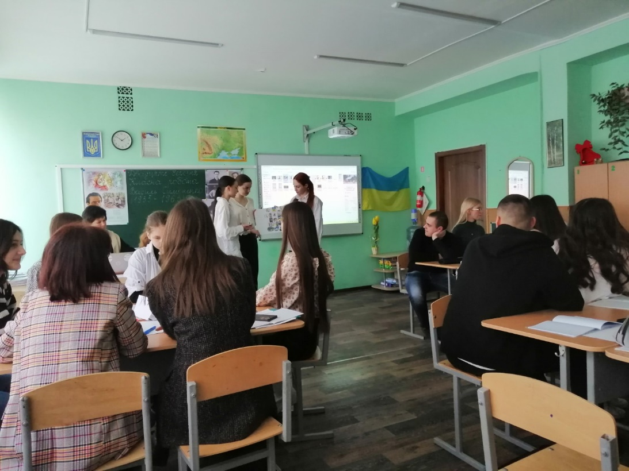
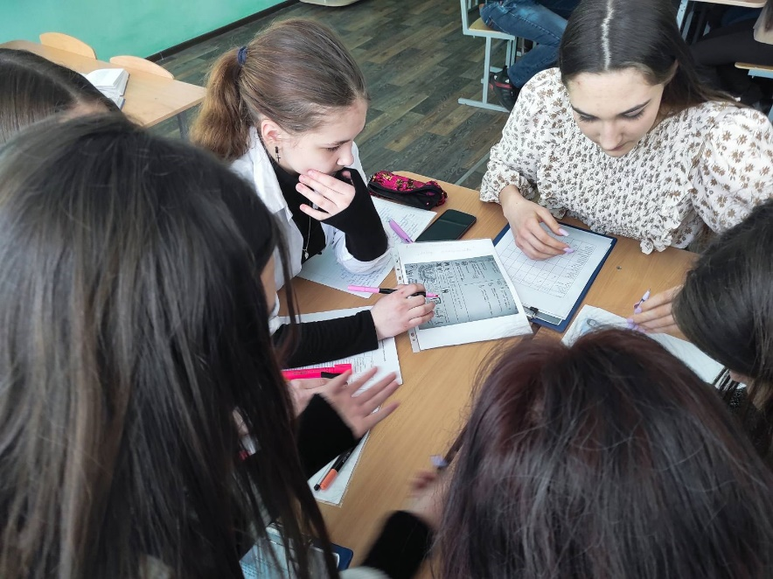
Відкритий урок з української літератури в 11-А класі за творчістю поета-шістдесятника василя симоненка

Slide 18

Використані джерела:
Когут О.І. Інтерактивні технології навчання. –Тернопіль: Астон, 2005. — 203 с.
Кучерова Г.М., Ягоднікова В.В. Інтерактивні вправи та ігри. – Харків: Основа, 2012. – 144 с.
Панченков А. Навчання в дії: як організувати підготовку вчителів до застосування інтерактивних технологій навчання. – К.: А.П.Н., 2003. – 72 с.
Пометун О.І. Енциклопедія інтерактивного навчання. – К., 2007. – 144 с.
Пометун О., Пироженко Л. Сучасний урок. Інтерактивні технології навчання. – К.: А.С.К., 2004. – 192 с.

Slide 19


Дякую за увагу!!!

